Slide 1
報名序號： 125501 (報名序號=網站通知之報名六碼ID) 團隊名稱：TensorVolar
全國智慧製造大數據分析競賽決賽
團隊測驗報告
注意1:撰寫本文件請使用power-point撰寫，並轉檔為PDF繳交。
注意2:依據競賽須知第七條，第4項 規定：
測驗報告之簡報資料不得使用學校系所標誌、提及學校系所、教授姓名及任何可供辨識參賽團隊組織或個人身分的資料或資訊，違者取消參賽資格或由評審會議決議處理方式。

Slide 2
【提醒】
10/27(六)請繳交以下幾項檔案：
1. 組別編號_報名ID_題目_report.pdf (團隊測驗報告/簡報用)
2. 組別編號_報名ID_題目_test.csv (團隊測驗結果/檢核用)
3. 組別編號_報名ID_題目_test.pdf (團隊測驗結果/檢核用)
編名準則：
組別編號－大專與研究生組請列1，創新與學研組請列2
報名ID－共六碼，可參閱競賽網站公告文件。
題目－ProjectA請列 A，ProjectB請列 B。
EX：1_123456_A_report.pdf

Slide 3
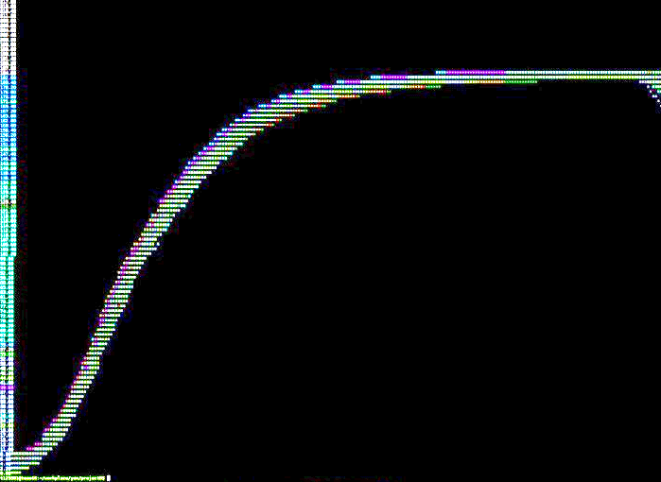
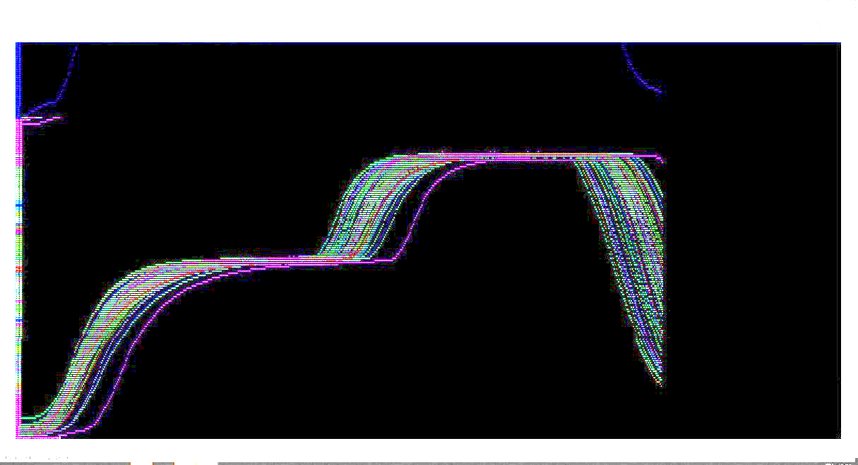
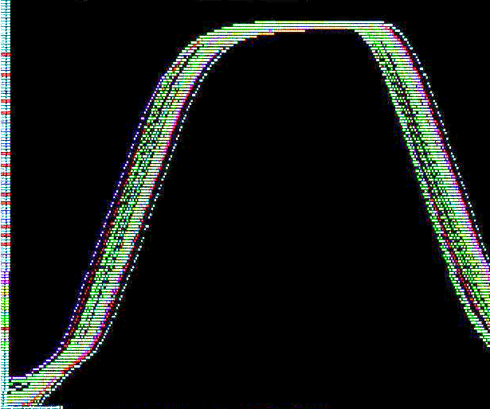
一、資料前處理
觀察
資料
同類型資料加熱曲線近乎相同
原始CSV中包含雜訊
升溫最慢之熱偶線主導收斂時間
資料差異多為時間方向上的平移
採取
措施
將熱偶線依升溫順序排序
將資料線平移
濾除含雜訊的熱偶線
標註
G14
G35
G57
資料視覺化作圖
※註:由於無資料視覺化模組，本操作使用終端機介面繪製資料圖(show_data_chart.py) 。

Slide 4

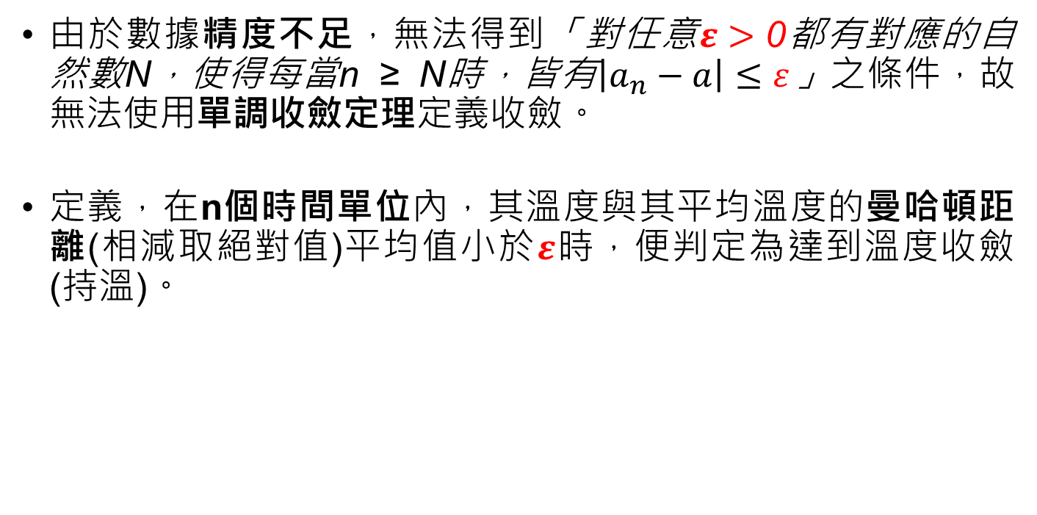

二、定義持溫
由於數據精度不足，無法得到「對任意$ε>$0都有對應的自然數N，使得每當n ≥ N時，皆有$\left|a_{n}−a\right|≤ε$」之條件，故無法使用單調收斂定理定義收斂。
定義，在n個時間單位內，其溫度與其平均溫度的曼哈頓距離(相減取絕對值)平均值小於$ε$時，便判定為達到溫度收斂(持溫)。
$$\frac{1}{n}\sum_{i=1}^{n}{\left|T_{i}−Tavg\right| < ε}$$
T
取n個
T_{n} : 溫度點(1~n)
T_{avg}: 溫度平均
$ε$ : 收斂範圍
t
收斂定義參考:http://oz.nthu.edu.tw/~u9721201/penguin2/time/On15plus/epsilon_N_Math.pdf

Slide 5
三、演算法和模型介紹
Inputs
分類
特徵(前10個筆溫度)
建置平均模型
建置平均模型
建置平均模型
平均模型
平均模型
平均模型
Support Vector Machine
支持向量機
計算收斂
計算收斂
計算收斂
計算耗時
計算耗時
計算耗時
前處理
資料平移
輸出結果
熱偶線排序
獲取關鍵資料線

Slide 6
三、演算法和模型介紹
平均模型
核心概念: 發現升溫最慢的熱偶線會決定收斂時間，因此利用其建立平均模型。
G14
取最晚升溫的熱偶線做為樣本
X方向平移
平移
計算平均模型
模型
G57

Slide 7
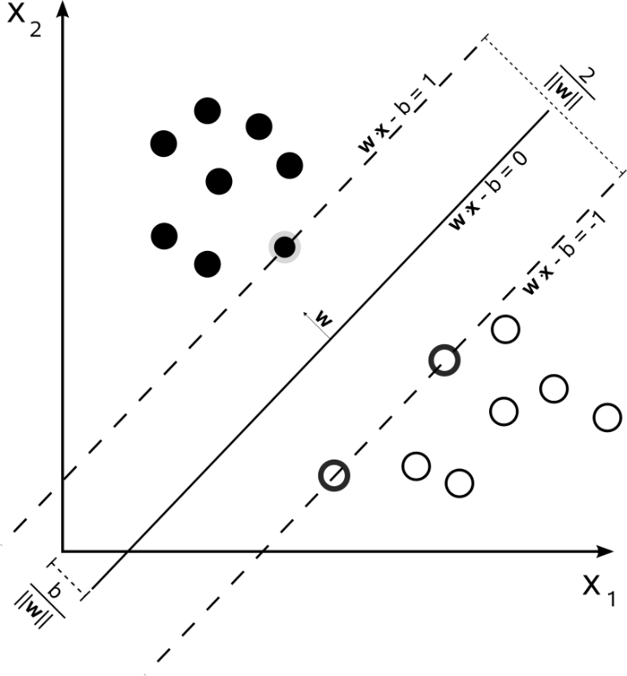
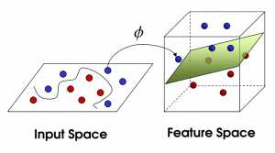
三、演算法和模型介紹
Support Vector Machine 支持向量機
SVM 線性分類
SVM 非線性分類
SVM 的基本理念為在 n 維的特徵空間中，找到一 n-1 維的超平面來將兩類資料點分開，其中，此超平面到兩類的 margin 是最大的。
可以想像成是將特徵空間變換為更高維的的空間，並在當中尋找最大間隔超平面, 對應回原空間即為非線性的。

Slide 8
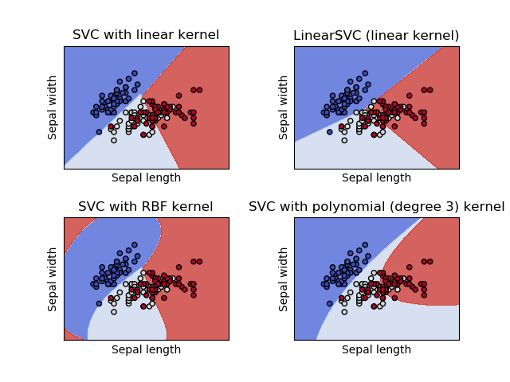

三、演算法和模型介紹
SVM 非線性分類細說
非線性分類使用核函數(kernel)來映射特徵空間，最常見的為高斯徑向基函數核 (RBF)，對於兩個sample它的定義如下所示:
套用在 Iris 資料集的範例

Slide 9
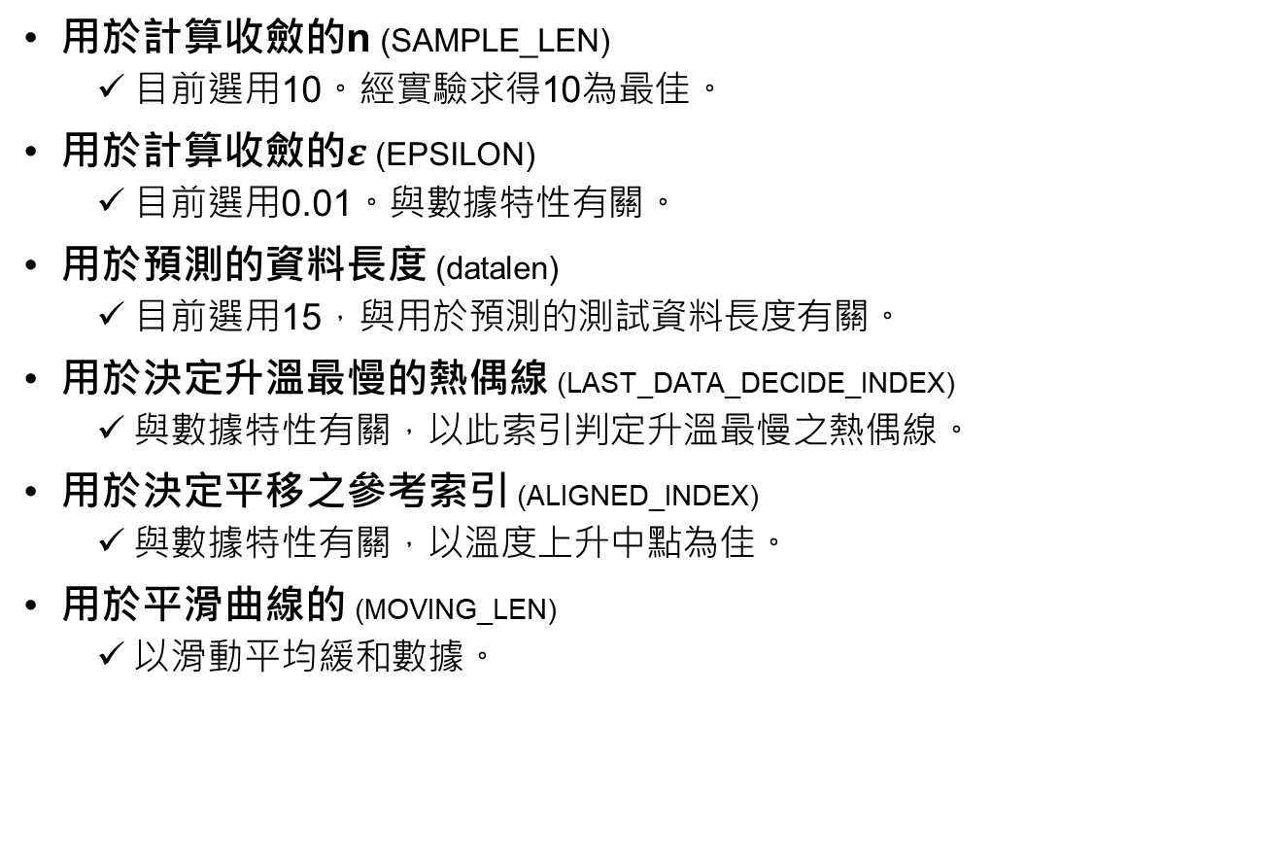
三、模型參數說明
用於計算收斂的n (SAMPLE_LEN)
目前選用10。經實驗求得10為最佳。
用於計算收斂的$ε$ (EPSILON)
目前選用0.01。與數據特性有關。
用於預測的資料長度 (datalen)
目前選用15，與用於預測的測試資料長度有關。
用於決定升溫最慢的熱偶線 (LAST_DATA_DECIDE_INDEX)
與數據特性有關，以此索引判定升溫最慢之熱偶線。
用於決定平移之參考索引 (ALIGNED_INDEX)
與數據特性有關，以溫度上升中點為佳。
用於平滑曲線的 (MOVING_LEN)
以滑動平均緩和數據。

Slide 10
三、執行環境/套裝選擇/執行方式
執行環境:
系統 Linux-Ubuntu 16.04
使用工具:
Python v.0.4.1
pandas v0.23.4
numpy
sklearn v0.19.2

Slide 11
四、.csv轉檔程式/.pdf轉檔程式 （截圖或程式碼，用於繳交團隊測驗結果）
csv檔案用於批閱ProjectA/ProjectB之正確性，請團隊自行撰寫轉檔程式並上傳至國網平台執行。
pdf檔案用於確保團隊繳交之解答權益，可依照批閱狀況做檢驗，確認最終成績是否有誤，故請務必繳交pdf檔案。
轉檔程式共兩份：
.excel檔案轉檔為.csv檔案
.csv檔案轉檔為.pdf檔案

Slide 12
報告檔案結束。

